Slide 1
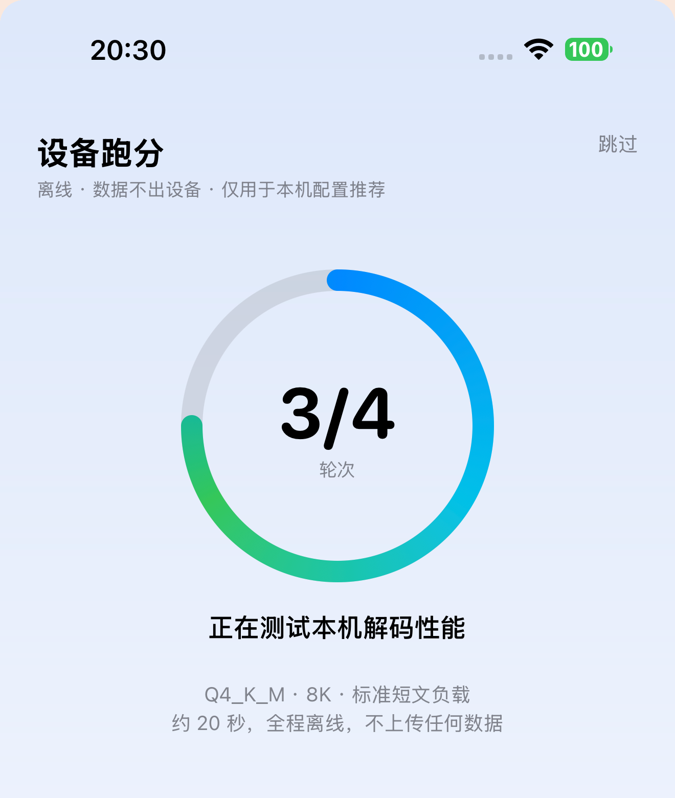
AIY 27 / FIELD REPORT
01 / 10
高中组 PRO · 题目一 AI×科学工程（自定方向）
POCKET
INTELLIGENCE
口袋里的 Agent 实验室
A local-first agent lab on a phone
数据不出设备，美高课程特训；
日历 / 提醒真的能用，一台 iPhone 跑起来。
不是云端助手的缩小版，
而是学生自己的本地 Agent 工作台。
61.1 tok/s
0 上传
16/16 真机自检
REAL DEVICE / 真机截图 · 非渲染
iPhone 18 Pro Max · 飞行模式 · 全程离线
18 Pro Max · 1.7B Q4_K_M
推理全程本机
13 场景 + 3 语音
截图 2026-11-06 20:30 · 1.7B Q4_K_M
4 轮取后 3 轮 · 4K 上下文
APP PALETTE
团队：____________ 演示人：____________ GitHub：mobile-llm-engine
模型口径：基于 Qwen3 继续训练 · 推理底座 llama.cpp（MIT）· 数字来自本机训练与真机日志

Slide 2
01 / PROBLEM
02 / 10
数据一旦离开设备，
控制权就没了。
国际学校 / 美高学生每天遇到的不是「AI 不好用」，而是「不敢用」和「没网用」。
DATA OUT
0
云端助手断网可用性
请求离开设备；断网即失效，数据已经出设备
3.29万
2026 公开事故（节选）
2026.04–06
Claude Code 安全后门
ZCode 事件被上传文件
未经同意回传地域、身份标识等敏感数据
4.11 亿明文字符，项目连同修改历史打包上传
求是网 / 工信部风险提示
15/15
2026.09
智谱 ZCode 传包风波
3.29 万个文件、4.11 亿字符，连同修改历史上传
36氪 / 掘金（企业函件）
改前日期题全错
模型没有「今天」锚点，只能靠心算瞎猜
2026.08
PROMPTPEEK 侧信道
共享缓存可还原其他用户的提问内容
目标用户：国际学校 / 美高在读学生 + 想学 AI 编排的初学者
NDSS 2025 论文
我们要的不是更聪明的云端，而是能放在口袋里的控制权。
来源：2026 年公开报道（求是网 / 工信部 NVDB、36氪 / 掘金、NDSS 2025）· 用户调研

Slide 3
02 / SOLUTION
03 / 10
一句话，七步，
日历里真的多了一条。
从断网到写入，全程发生在手机本地；每一步都可复核。
用户原话 / 飞行模式
「家长会，明天下午三点，学校，约一小时」
01
02
03
04
05
06
07
飞行模式
本地推理
工具调用
schema 校验
系统确认
EventKit 写入
回读校验
手机彻底断网
1.7B 模型在手机里
输出标准 tool_call JSON
参数不对直接拒绝
用户点「允许」才执行
日历里真的多一条
写不进去就如实报错
完全离线
工具闭环
人确认
权重与推理都在手机，飞行模式可完整跑通。
不是聊天，是把事办成：日历 / 提醒真实写入系统。
写入前弹系统确认框，显示可读日期与过期警告。
16/16
21.7s
1804 MB
42–79
真机回归（含 3 语音）
13 场景套件耗时
峰值内存
场景解码 tok/s
断网也能把事办成——这是云端助手给不了的体验。
来源：iOS 演示壳（EngineKit）真机流程 · 16/16 回归（13 场景 + 3 语音）· 2026-11-09 · PIPL：数据不出设备

Slide 4
03 / TRAINING
04 / 10
训练到顶之后，
我们把数学交给工具。
1.7B 的数学容量有上限；继续堆数据没用，改用 CAS 做确定性计算。
数学 69 题 / 客观对拍 / 越高越好
从真题到验收 / 五步
SFT19 学术底模
45
01
真题转化
47
31 道 AP FRQ，官方评分标准逐题转写
SFT25 雅思 LoRA
02
教师合成
SFT26 FRQ LoRA
47
云端大模型 + 配比拼装，12.78M tokens
SFT27e CAS 工具
58
03
符号验真
SymPy 对拍抓 110 条错解，不进训练池
SFT26 把 31 道真实 FRQ 训进 1.7B，仍是 47/69；
SFT27e 改走 CAS 工具调用，+11 题。
04
SFT 训练
双卡 3 epochs；数据量不再是瓶颈
05
工具验收
69 题客观集；CAS 路线 58/69
12.78M
31
110
47/69
学术训练 tokens（SFT19）
道真实 FRQ 进训练
条 SymPy 抓出错解
纯训练路线最高分
数据质量不是瓶颈，容量才是；让模型理解与列式，计算交给确定性工具。
来源：SFT19 / SFT25 / SFT26 / SFT27e 评测 · train/lab-notebook/训练线总览（2026-11-09）

Slide 5
04 / ENGINE
05 / 10
同一套代码，
0.6B / 1.7B 都装进 iPhone。
EngineKit 全 Swift 封装 llama.cpp；模型、上下文、速度档都可换，代价写在界面上。
61.1 tok/s
档位
17 PM
18 PM
峰值(18)
1.7B Q4_K_M
38.5
61.1
1903 MB
1.7B Q5_K_M
34.2
56.5
2054 MB
1.7B Q4_K_M · 18 Pro Max · 4K 上下文
1.7B Q8_0
27.3
40.1
2683 MB
1.90 GB
100.5
0.6B Q5_K_M
86.9
1187 MB
峰值内存（4K 上下文）
119.7
0.6B Q4_K_M
89.0
1144 MB
4K / 8K / 16K / 32K
KV 约 0.44 / 0.88 / 1.75 / 3.5 GB；8GB 机型建议 ≤8K。
0.6B IQ4_XS
96.7
121.1
1109 MB
MULTI-AGENT CAPACITY / 规划，待实测
8GB 机型
12GB 机型
OOM 门禁
2–3 个 0.6B Agent 同时在线；再开进入内存警戒。
2 个 1.7B + 1 个 0.6B；记录峰值与被终止次数。
每次组合跑分都测「最多几个不 OOM」，超预算自动降档。
18 Pro Max 上 1.7B 稳定 61.1 tok/s；向下兼容 0.6B，向上预留多 Agent 内存预算。
口径：4 轮取后 3 轮均值 · 4K · 均衡档 · 峰值内存单轮最高；17 PM 为同协议对比（2026-11-03）

Slide 6
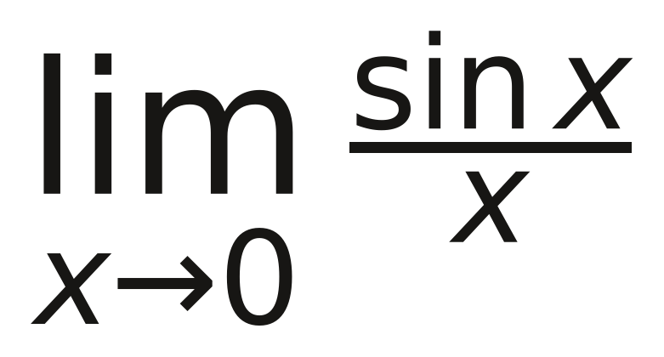
05 / FIELD NOTE — MATH MODE
06 / 10
PHOTO IN,
PROOF OUT
拍照做题：公式识别 → 本地 CAS → 可复核答案。
Texo 20M 公式识别 + math.js，在手机上完成「看图 → 题意 → 计算」。
INPUT / 题目图（示例）
58/69
69/69
数学端到端
工具发射
84.1% · SFT27e
schema 全通过
186ms
18/18
公式识别（热）
Mac 对拍
18 Pro Max
与 Python 逐字一致
OCR / LaTeX
\lim_{x\rarr0}\frac{\sin x}{x}
一张照片，三个本机步骤：
识别公式 → 转成题意 → 调用 CAS。
题意 / PARSED
求 ((sin(x))/(x)) 在 x→0 时的极限。
ANSWER / math.js 本机计算
没有网络请求，也没有把题目发给云端。
1
数学段单独切 SFT27e；助理段仍用领队 + 工人。
来源：Texo 18 图对拍（2026-11-09）· SFT27e 69 题端到端评测 · iPhone 18 Pro Max 真机自检

Slide 7
06 / TEST 01
07 / 10
40 道工具题，
40/40 全部正确发射。
命题书要求「用测试证明有没有用」——每次工具调用都落成 case 文件。
40/40
40 CASES / 一格一题
tool_call 正确发射
1.7B Q5/Q4 双档 · 30 条训练分布 + 10 条泛化
100%
100%
schema 校验通过
JSON 解析成功
30 训练分布
10 泛化
TOOLS / 白名单
add_calendar_event · add_reminder · translate
summarize · clarify
不是「感觉能用」，是逐题可复核；
失败样例也保留，能回放。
schema 必填参数 + 时间正则；白名单外直接拒绝；写入前人工确认。
40/40 不是全场景全对，是这套 40 题全对。
来源：SFT19 评测（40 题，temp 0.7）· SFT3 工具遵循率专项 · 16/16 真机回归

Slide 8
07 / TEST 02
08 / 10
日期题，
从 15/15 全错到 58/60。
改前 15 题全错；补日期表后把验收集扩到 60 题，再训边界。
58/60
60 题 / 一格一题 / 58 对 2 错
日期题精确匹配 · SFT20d
上一版 SFT20c 93.3%；这一版 96.7%。
96.7%
60 题日期集（SFT20d）
16/16
边界题：闰日 / 跨年 / 跨月 / 小时进位
8/8
工人四工种回归
仍错 2 题 / 写进产品限制
2027-02-29 不存在 → 应滚到 2028
日期表由引擎注入，不让模型心算日历。
23:30 + 3h 跨天 → 只加了 1h
能答的答，不能答的交给确认框。
剩下的 2 题写进限制，不假装 100%。
来源：SFT20b / SFT20c / SFT20d 日期评测（60 题，2026-11-08）· 训练线总览

Slide 9
08 / RISK & HUMAN
09 / 10
AI 判断错了，
产品怎么办？
命题书完成重点：怎样提醒使用者、由谁确认和处理。
风险
产品怎么提醒
谁确认 / 处理
日期 / 事实幻觉
结果卡标注「不确定」；schema 拦截占位符，不执行写入。
使用者本人
时间 / 地点写错
系统确认框显示可读日期与过期警告；确认后才写入。
使用者本人
模型编造工具
白名单拒绝，返回失败原因并记日志；用户可见失败。
使用者本人
模型答不上来
明确说「不知道」，不硬编；保留原始输出。
使用者本人
导入未知 GGUF
导入前免责：App 只提供本地推理环境，不分发模型。
使用者本人
红线：AI 只提供建议与结构化结果，最终决定权永远在人。
App Store：不下载可执行代码 · 模型仅本地推理 · 权限最小化 · 隐私政策 · 无账号与统计 SDK
权限只在工具执行时申请；拒绝授权则功能降级，不影响本地对话。
当前限制：1.7B 复杂推理有限 · 工具只覆盖日历 / 提醒 / 翻译 / 摘要 · Android 未覆盖 · 日期 2/60 错 · 数学 11/69 错
来源：ToolKit 白名单 / schema · 16/16 真机回归 · 日期 60 题 · App Store Review Guidelines 2.5.2 / 5.1.1

Slide 10
09 / TEAM & NEXT
10 / 10
一个人 + 一套 AI 工具链，
把全栈跑通。
命题书硬性覆盖项 + 接下来的路线；训练队列与发布门禁都写进仓库。
团队分工（按实际填写）
路线（已实现 / 进行中 / 规划）
引擎运行时（EngineKit）
01
SFT27e CAS 已采用
模型训练与数据合成
58/69，Q5/Q4 已量化
iOS App 与演示
评测与回归
02
4B 旗舰
产品与测试
暂缓，等排期；1.7B 容量到顶
AI 工具使用说明
03
iOS 演示壳
训练数据：云端教师大模型合成 + SymPy 后验 + 锚点/格式质检
真机 16/16；TestFlight 准备中
真题转化：官方 CodeBuddy CLI 逐题切题与评分标准转写
04
本地多 Agent 编排
开发辅助：编码/文档 AI 协作；对话与提示词可导出复查
Planner + Worker + Verifier；内存预算 + OOM 门禁
第三方资源
llama.cpp（MIT）· Qwen3（Apache 2.0）· sherpa-onnx
05
Android
Texo 公式识别权重（AGPL-3.0，本仓库同许可）
规划中，端侧多平台
iOS EventKit / SwiftUI / Vision 系统框架
模型口径：基于 Qwen3 继续训练，不自称自研；提交物 = 10 页 PPT + ≤8 分钟真机 Demo。
GitHub：github.com/fanyifan090409-dev/mobile-llm-engine · 回归 / 跑分 / 训练日志随仓库提供
把 AI 从云端搬进口袋，把编排权交给学生。
来源：项目仓库 · 训练 / 评测日志 · 第三方许可证（MIT / Apache 2.0 / AGPL-3.0）

